Slide 1











Более 100 общелексических и тематических словарей, входящих в перечень ABBYY LINGVO , являются наиболее актуальными и авторитетными изданиями в своих областях.
ABBYY LINGVO 12 – ЭЛЕКТРОННЫЙ СЛОВАРЬ ДЛЯ СОВРЕМЕННЫХ ЛЮДЕЙ

Slide 2

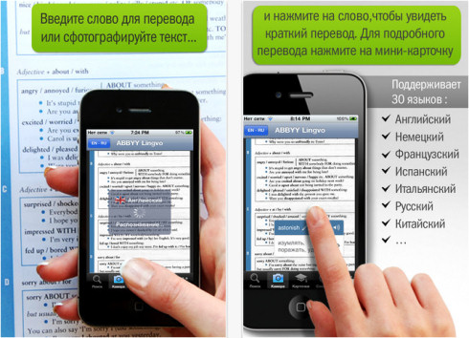
Из словарей, входящих в LINGVO 12, свыше 30 – это новые и обновленные словари известных авторов с более чем
1 млн. 250 тыс. новых словарных статей
ABBYY LINGVO 12:
Самая современная, постоянно обновляемая лексика
Подробные словарные статьи
Средства для изучения языка
Озвученные дикторами слова
Быстрый поиск и перевод слов и словосочетаний
Установка на компьютер или ноутбук, карманный компьютер и смартфон.

Slide 3





Доступ с АРМ № 3, к. Б 213
Более 5 млн. пользователей

Slide 4
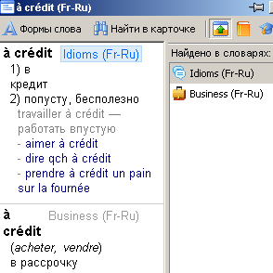
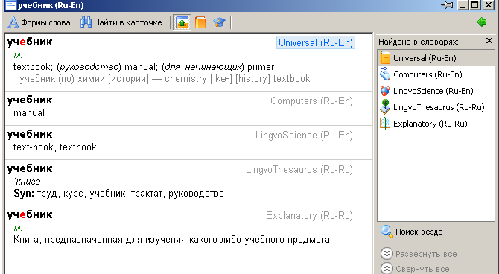
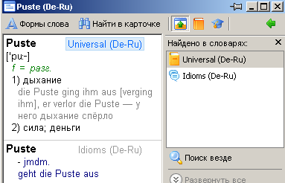
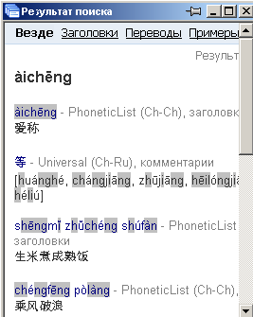
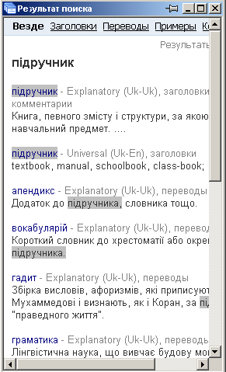
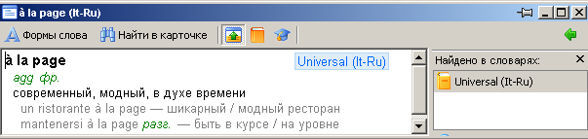
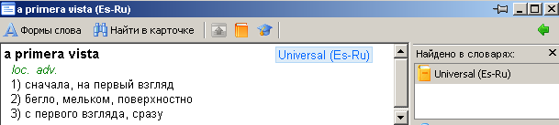
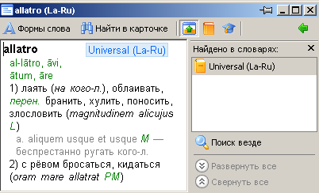
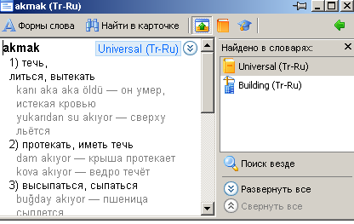
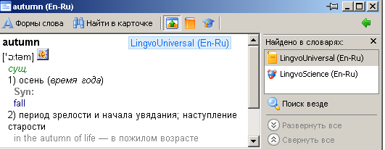
ABBYY LINGVO 12 – электронный словарь с самой большой и современной словарной базой на 10 языках: английском, немецком, французском, итальянском, испанском, китайском, турецком, украинском, русском и латинском

Slide 5
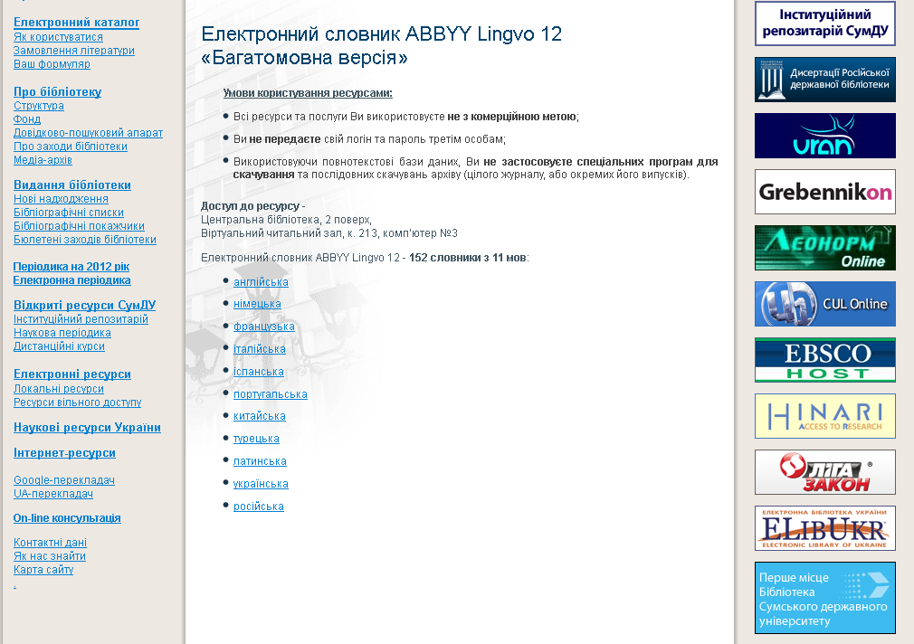
ДОСТУП к программе ABBYY LINGVO 12 ТОЛЬКО с Виртуального читального зала Библиотеки СумГУ, к. 213 , АРМ № 3
ABBYY LINGVO 12 - это кратчайший путь к результату:
точному переводу любого слова

Slide 6
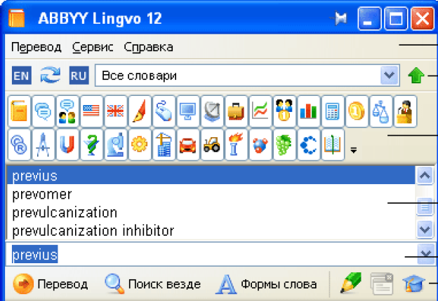
Сразу после запуска программы открывается главное окно ABBYY LINGVO 12
Строка меню
Панель инструментов. Языки и группы
Панель инструментов. Книжная полка
Список слов
Строка ввода
Панель инструментов. Команды

Slide 7
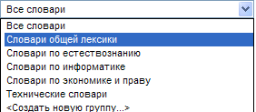

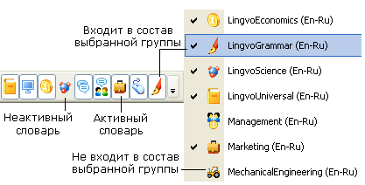
На панели инструментов Языки и группы отображается выбранное направление перевода и название текущей группы словарей.
Чтобы выбрать другое направление перевода, щелкните на исходный язык (слева) или язык перевода (справа)
и в выпадающем списке выберите язык.
На панели инструментов Книжная полка отображаются все словари выбранной группы. Каждый подключенный словарь
отображается своим значком. Чтобы включить или отключить словарь, щелкните на значок словаря.

Slide 8
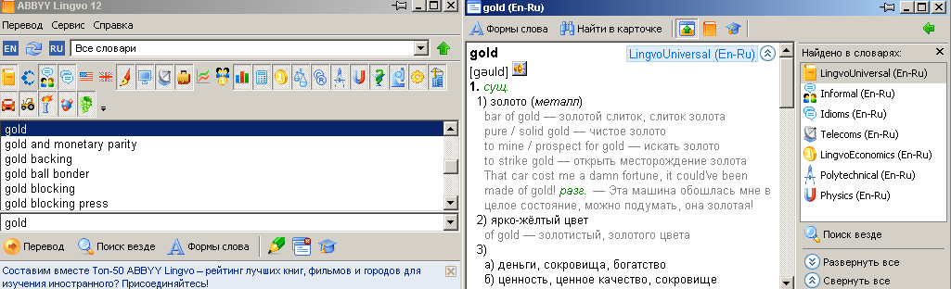
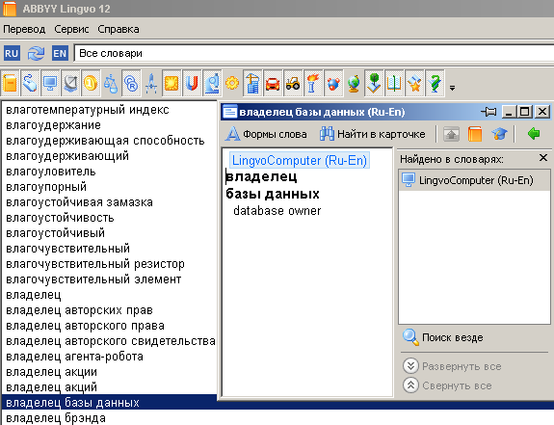
В ABBYY LINGVO 12 реализован новый способ показа переводов слова или фразы. Результаты перевода представлены в одном окне в виде списка словарных карточек, найденных в разных словарях.

Slide 9
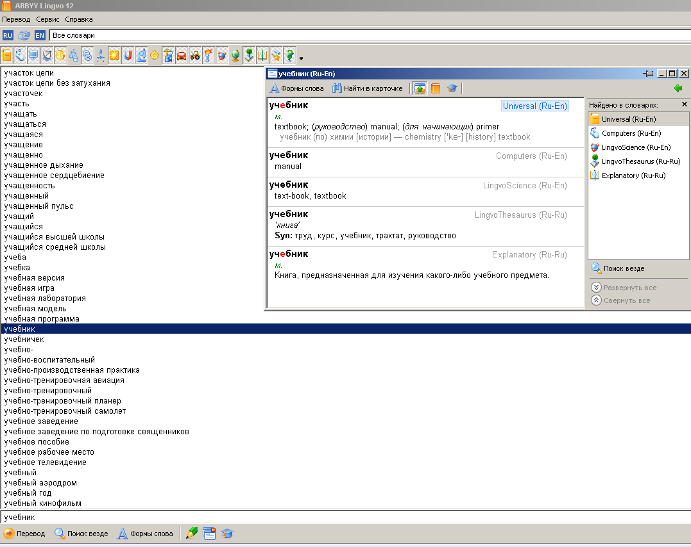
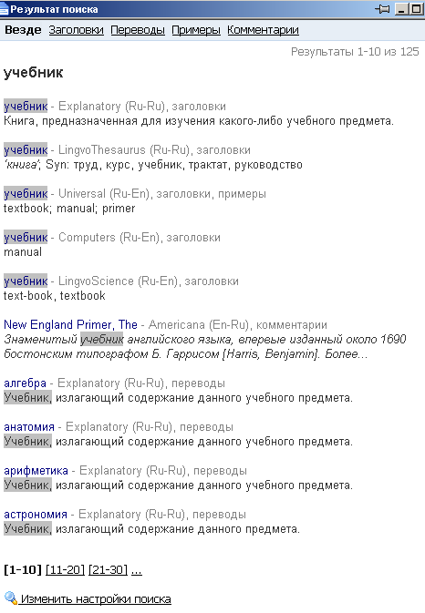
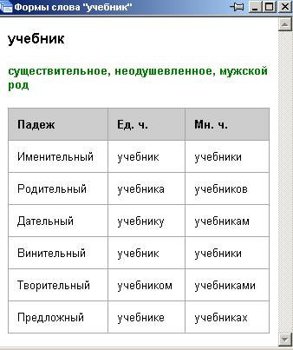
Словарные статьи (словарные карточки) в LINGVO содержат: все варианты перевода, транскрипцию, ударение и произношение, грамматические формы слова, примеры употребления

Slide 10

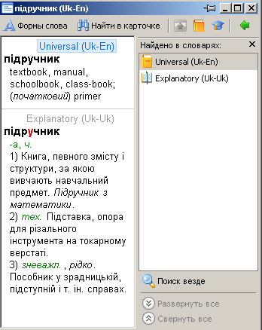

Электронный словарь ABBYY LINGVO позволяет осуществить поиск слова или словосочетания по всем зонам словарной карточки.
После нажатия кнопки, открывается словарная карточка, диалог, содержащий перевод слова или словосочетания
Поиск по всему тексту словарей. Выполняется в следующих зонах карточки: заголовки, переводы, примеры, комментарии.

Slide 11
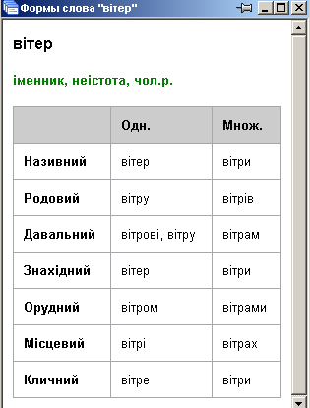

Для того чтобы прослушать дикторское произношение слова:
1
Откройте карточку нужного слова в соответствующем словаре.
2
Нажмите в ней кнопку (Звук) рядом с транскрипцией слова.
Открывает таблицу грамматических форм слова из строки ввода

Slide 12
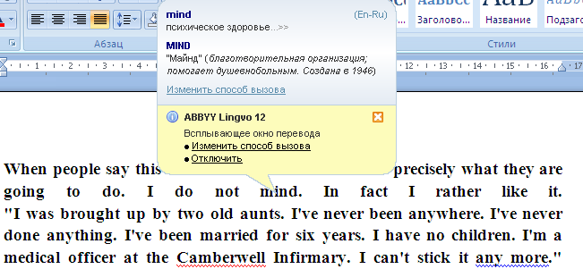
С ABBYY LINGVO Вы можете переводить незнакомые слова или словосочетания в иностранном тексте, не отрываясь от чтения, и не переключаясь в другое приложение.
Наведите курсор на незнакомое слово всплывающая подсказка. Всплывающее окно перевода содержит минимальную информацию по указанному слову из первого включенного словаря на книжной полке, в котором был найден перевод.

Slide 13
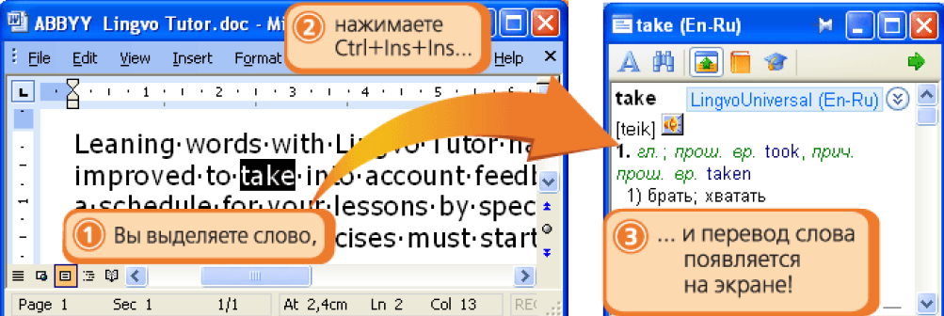
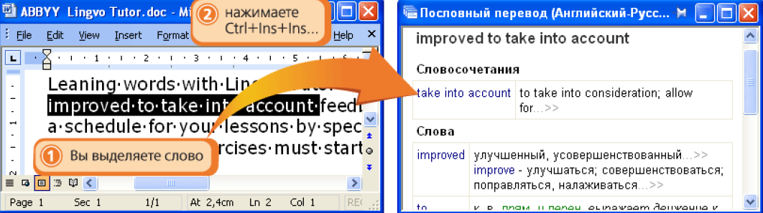
С ABBYY LINGVO 12 Вы сможете в течение секунд получить самый полный перевод слова со всех тематических словарей, подключенных к системе
Как открыть карточку ABBYY LINGVO
● Нажмите клавишу ALT на клавиатуре и, удерживая ее, щелкните на выбранное слово мышью; или
● Выделите слово или словосочетание в тексте и нажмите клавиши Ctrl+Ins+Ins.
Как получить перевод фразы
● Введите фрагмент текста в строку ввода главного окна ABBYY LINGVO и нажмите клавишу Enter на клавиатуре. или
● Выделите фразу в другом приложении и, не переходя в главное окно ABBYY LINGVO, нажмите клавиши Ctrl+Ins+Ins.

Slide 14
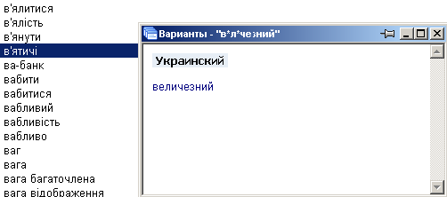
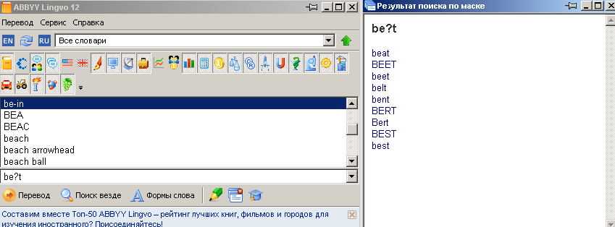
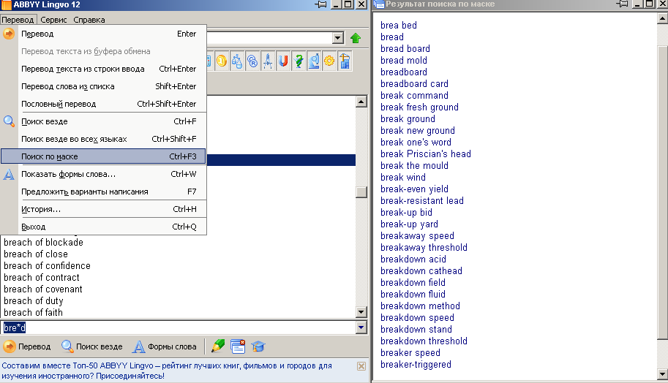
Поиск по маске – это предусмотренная программой возможность поиска слов или словосочетаний по заголовкам карточек с использованием подстановочных символов:
Символ ? в маске означает один любой знак на этом месте в запросе
Символ * означает любую последовательность знаков (включая пробелы) в данном месте в запросе
Как осуществить поиск по маске:
Наберите в строке ввода нужную форму, используя подстановочные символы.
Выберите команду Поиск по маске (меню Перевод)
1
2

